Slide 1


基于SARSA的深度强化学习在移动的边缘计算中的任务卸载和资源分配
演示人：殷然
导师：刘延东

Slide 2
1
研究背景
目录
2
主要工作
CONTENTS
3
模型与算法
4
成果与总结

Slide 3
1
研究背景

Slide 4
研究背景
主要工作
模型与算法
成果与总结
现状
近年来，计算密集型和延迟敏感型移动的应用（诸如在线游戏、图像或信号处理（例如，面部识别）、增强现实和实时翻译服务已经对资源受限的移动的设备（MD）施加了繁重的计算需求。由于MD在计算、电池和存储容量方面受到限制，因此存在将计算密集型任务卸载或转移到强大的远程计算平台的增长趋势。
近年来，计算密集型和延迟敏感型移动的应用（诸如在线游戏、图像或信号处理（例如，面部识别）、增强现实和实时翻译服务已经对资源受限的移动的设备（MD）施加了繁重的计算需求。由于MD在计算、电池和存储容量方面受到限制，因此存在将计算密集型任务卸载或转移到强大的远程计算平台的增长趋势。在MCC中，用户设备可以利用专用远程云服务器的资源来执行其任务。这些服务器具有高功率、CPU和存储能力。然而，MD和云服务器之间的长距离导致延迟和能量方面的大量通信成本，对实时应用程序产生负面影响[2]。因此，近年来，远程云的计算和存储能力已经部分迁移到边缘服务器（靠近MD）。这个概念被称为移动的边缘计算（MEC）。

Slide 5

研究背景
主要工作
模型与算法
成果与总结
研究意义
MEC将计算密集型应用卸载到蜂窝网络边缘。智能城市可以从所谓的网络物理社会系统（CPSS）框架中的边缘服务器卸载中受益，例如交通违规跟踪摄像头或用于交付或地质调查目的的无人机服务。每个边缘节点自己处理数据，而不是将它们转发到中央远程云。因此，MEC可以提高用户体验质量（QoE）并满足服务质量（QoS）要求，例如低延迟和能耗。
Graduation thesis defense template

Slide 6
2
主要工作

Slide 7
研究背景
主要工作
模型与算法
成果与总结
主要贡献
毕业论文答辩模板
提出了一个MEC系统模型，同时考虑计算时间延迟和功耗，我们制定了一个优化问题。特别是，我们提出了一个卸载决策为基础的SARSA（ODSARSA），使用强化学习，使最佳的卸载决策，以减少系统成本的能源消耗和计算时间延迟。
比较了我们提出的OD-SARSA和RL-QL，并得出结论，前者的性能优于后者。
通过改变主要参数和分析结果，分析了最优卸载决策因素和降低成本的效果，并引入实际应用。
Graduation thesis defense template
01
02
03

Slide 8
3
模型与算法

Slide 9
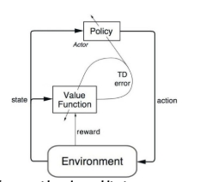

研究背景
主要工作
模型与算法
成果与总结
强化学习算法
毕业论文答辩模板
RL是机器学习的一部分。它包括采取适当的行动，以增加特定国家的奖励。各种程序和机器/设备使用它来找到给定状态下的最佳行为或可能路径。RL与监督学习的不同之处在于学习数据包含答案键。因此，在监督学习中，模型是在正确答案本身上训练的，而在RL中，没有答案，但强化代理确定如何执行某个任务。
Graduation thesis defense template
RL的基本原理如下：输入必须是模型开始的初始状态。输出由几个潜在的结果组成，因为一个特定的问题有几个解决方案。训练取决于输入，模型将返回状态的值，用户将根据其结果或输出决定惩罚或奖励模型。该模型不断学习，并根据最大奖励确定最佳解决方案。
Q学习是一种离线策略技术，其中代理基于另一策略的动作进行学习，而SARSA是一种在线策略技术，其中学习基于当前策略的当前动作。

Slide 10
研究背景
主要工作
模型与算法
成果与总结
卸载决策算法
（OD-SARSA）将用于解决资源管理问题的ES的基础上，从它的环境，如数据大小，带宽，边缘服务器的工作负载，信号强度和能源消耗的参数。OD-SARSA是一种有效的方法，以实现高利用率的专家系统，由于它的能力，作为一个政策上的技术，即它考虑了当前的资源消耗状态在专家系统环境中，这是非常重要的资源管理。
毕业论文答辩模板
Graduation thesis defense template
RL是机器学习的一部分。它包括采取适当的行动，以增加特定国家的奖励。各种程序和机器/设备使用它来找到给定状态下的最佳行为或可能路径。RL与监督学习的不同之处在于学习数据包含答案键。因此，在监督学习中，模型是在正确答案本身上训练的，而在RL中，没有答案，但强化代理确定如何执行某个任务。
RL的基本原理如下：输入必须是模型开始的初始状态。输出由几个潜在的结果组成，因为一个特定的问题有几个解决方案。训练取决于输入，模型将返回状态的值，用户将根据其结果或输出决定惩罚或奖励模型。该模型不断学习，并根据最大奖励确定最佳解决方案。
Q学习是一种离线策略技术，其中代理基于另一策略的动作进行学习，而SARSA是一种在线策略技术，其中学习基于当前策略的当前动作。

Slide 11
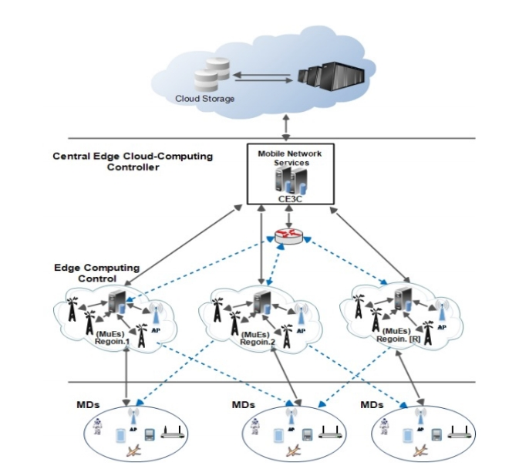
研究背景
研究综述
模型与算法
成果与总结
边缘系统模型
MES构建在电信基础设施上，例如BS/LTE。MD（例如，智能手机、平板电脑、机器人和无人机）连接到计算卸载的相邻位置（区域）中的BS/LTE处的边缘计算控制。每个区域中的边缘计算控制器管理多边缘移动的计算，从MD接收卸载的任务，并选择有效的边缘节点作为任务模型来寻址它们。在移动状态下，当MD从一个区域移动到另一个区域时，卸载的任务的处理结果通过中央边缘云计算控制器（CE 3C）和相邻区域的边缘计算控制器发送到对应的MD。

Slide 12
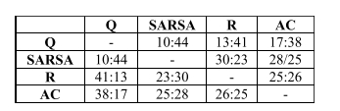
研究背景
研究综述
模型与算法
成果与总结
sarsa算法优越性
RL技术被用于复杂的视频游戏，并比较了几种不同的RL方法，如SARSA学习，Q学习，GQ，演员—评论家和R学习。结果如表所示，表明SARSA优于其他RL算法，因为它获得了最大的回报。

Slide 13













研究背景
研究综述
模型与算法
成果与总结
卸载问题
本地计算
决定单元决定在本地处理任务，任务的处理成本
最近边缘服务器计算
决定单元决定将任务卸载到最近边缘服务器处理，任务处理成本为
相邻边缘服务器计算
决定单元决定将任务卸载到相邻边缘服务器处理，任务处理成本为
云计算
决定单元决定将任务卸载到相邻边缘服务器处理，任务处理成本为
每个任务的处理时间由T1表示。
这包括本地CPU的计算延迟。pl表示当在MD中处理任务时的功耗。
计算延迟取决于边缘服务器和其他资源的CPU频率。因此，处理时间为，
其中Fe和Bn分别表示边缘服务器的CPU频率和通信带宽。
类似地，用户n的任务Mn的对应功率成本由pe表示并且被定义为
计算延迟取决于相邻边缘服务器的CPU频率和其他资源。因此，处理时间为，
其中Fa和Bn分别表示相邻边缘服务器的CPU频率和通信带宽。类似地，用户n的任务Mn的对应功率成本由pa表示，并且被定义为
我们可以通过以下公式计算云中的任务处理时间，
其中Fc表示每个用户在云中处理的CPU频率。涉及处理和传输延迟的总时间成本为：
类似地，用户n的任务Mn的相应功率成本由pc表示，并定义为

Slide 14
4
成果与总结

Slide 15
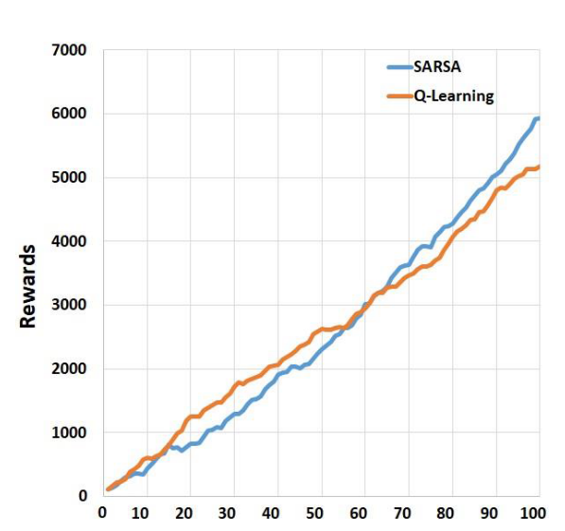
研究背景
主要工作
模型与算法
成果与总结
sarsa表现评估
sarsa与Q-Learning
Q-learning和SARSA之间有很大的相似性，但SARSA使用的是一种基于策略的技术。这鼓励我们使用它来提高ES的卸载性能，特别是因为它不依赖于显式学习代理的策略函数。结果如图3所示，表明SARSA优于Q学习，提高率高达8%。当迭代次数增加时，改进也会增加。值得注意的是，在更快的训练场景中（当迭代次数小于50时），QL优于SARSA，但对于超过60次迭代，SARSA始终优于QL。我们可以得出结论，随着训练迭代次数的增加，SARSA和Q之间的差距扩大，增益奖励增加。这有利于SARSA方法的性能
毕业论文答辩模板
Graduation thesis defense template

Slide 16
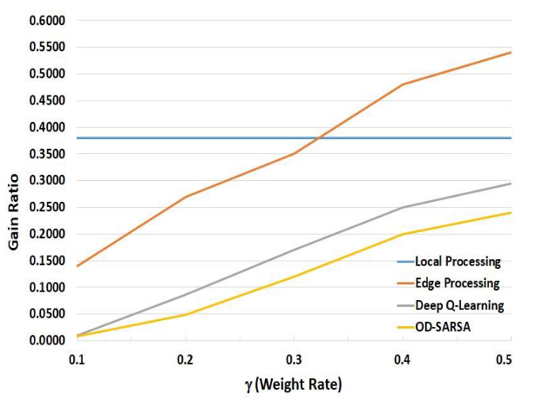
研究背景
主要工作
模型与算法
成果与总结
sarsa表现评估
系统效用
在不同参数γ和μ（分别表示学习率和权重率）下的系统效用如图4所示，通过将所提出的OD-SARSA与其他算法进行比较：Q学习，边缘处理和局部处理。实验结果表明了OD-SARSA算法相对于其他算法的优越性。
毕业论文答辩模板
Graduation thesis defense template

Slide 17
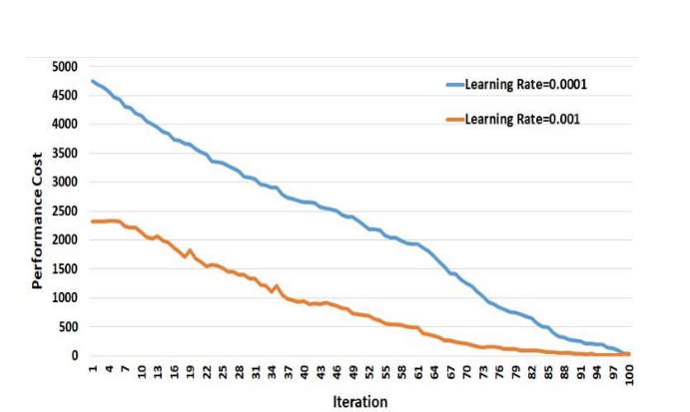
研究背景
主要工作
模型与算法
成果与总结
sarsa表现评估
超参数的选择
深度学习模块的主要问题是选择学习率和优化器（超参数）。因此，我们在不同的学习率下研究我们的算法。经过100次迭代后，我们注意到0.001的学习率是稳定的，并且适合于所提出的方法。相反，其他值的结果是不稳定的，并且观察到大的分散，特别是当LR = 0.01时。
毕业论文答辩模板
Graduation thesis defense template

Slide 18
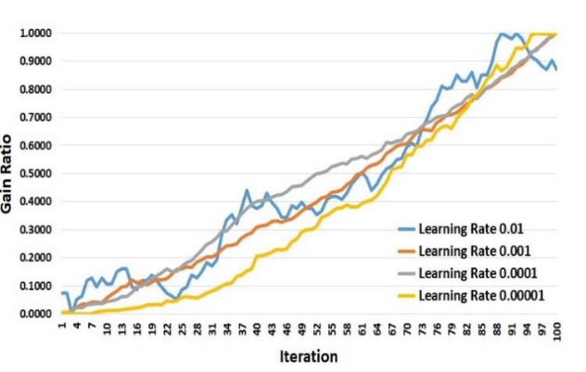
研究背景
主要工作
模型与算法
成果与总结
sarsa表现评估
学习率比较
在比较各种不同学习率的基础上，我们研究了0.001和0.0001对应的性能代价。我们注意到，学习率为0.001的DO-SARS的总成本显著低于学习率为0.0001的DO-SARS的总成本
在训练开始时，我们注意到由于性能成本增加，差距很大。然而，随着迭代次数的增加，这个差距会减小，并且在最后一次迭代中成本是相等的。
毕业论文答辩模板
Graduation thesis defense template

Slide 19
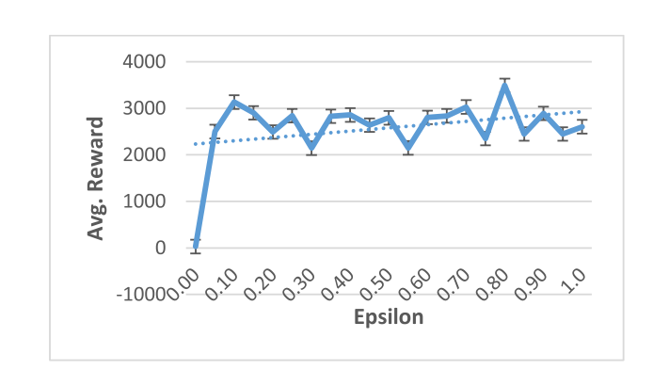
研究背景
主要工作
模型与算法
成果与总结
sarsa表现评估
ε—贪婪动作选择
我们观察到Q学习在几个应用中正确地选择了最优路径，但由于ε—贪婪动作选择，它偶尔会在关键阶段失败，这需要一个重要和关键的决定。在我们的研究中，我们证明了SARS在关键情况下更善于做出决策，因为它被认为是稳定的，特别是因为它学会了安全的路径。这在做出关键决策时非常重要。为了在实践中使用基于策略的强化学习技术获得更好的结果，应该随着时间的推移减少参数。图中示出了改变负载对卸载决策的影响。我们注意到，当ε = 0.80时，我们获得了令人满意的结果，并且获得了最大的回报；因此，在本研究中采用了该值
毕业论文答辩模板
Graduation thesis defense template

Slide 20
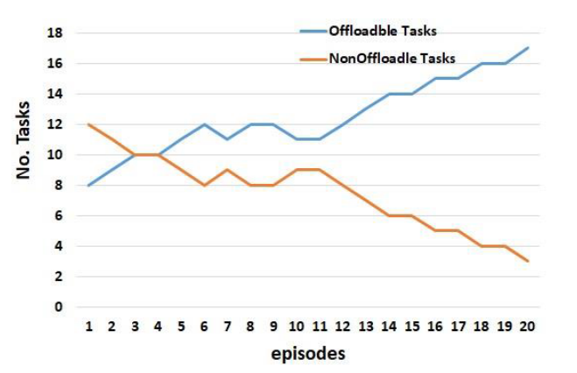
研究背景
主要工作
模型与算法
成果与总结
sarsa表现评估
优化结果
优化问题的结果如图所示，其中可以看到离线和非离线任务的数量。我们注意到，随着训练迭代次数的增加，“卸载”决策会增加，而不管卸载位置（边缘服务器、相邻边缘服务器或远程服务器）如何。在训练开始时，这些数字之间的差异很小，但随后，它逐渐增加。
毕业论文答辩模板
Graduation thesis defense template

Slide 21
研究背景
主要工作
模型与算法
成果与总结
总结
我们假设有MECN在一个以上的区域，由多个AP，多边缘服务器，和N MD，其中每个MD具有独立的大规模实时任务。MD可以通过AP或移动的网络连接到MECN。每个任务可以由MD本身本地处理或远程处理。有三种卸载选项：最近的边缘服务器，相邻的边缘服务器和远程云。我们提出了一种基于学习的SARSA方法来解决优化问题，以减少系统成本，包括能量消耗和计算时间延迟，从而做出关于卸载到前面提到的位置之一的决策。结果表明，在这个问题上，OD-SARSA表现优于RL-QL。因此，在卸载到相邻的边缘服务器时，所提出的方法解决了CPSS面临的大多数挑战，并在数量，种类，速度和准确性方面实现了最佳结果。在未来，我们将考虑在与移动的设备连接的GPU上卸载边缘设备上的代码。

